Slide 1

TRƯỜNG TIỂU HỌC PHÚC LỢI
TIẾNG VIỆT 1

Slide 2
01
NHẬN BIẾT

Slide 3

ap
Mẹ đạp xe đưa Hà đến lớp. Khắp phố tấp nập.
ăp
âp
âp

Slide 4
Bài 53: ap ăp âp

Slide 5
02
ĐỌC

Slide 6

ap
ăp
âp
đ
ap
ap
đạp

Slide 7

ap
ap
ap
rạp
sạp
tháp
ăp
ăp
bắp
cặp
ăp
gặp
âp
âp
đập
mập
âp
nấp

Slide 8
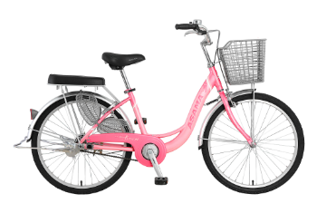


xe đạp
cặp da
cá mập

Slide 9
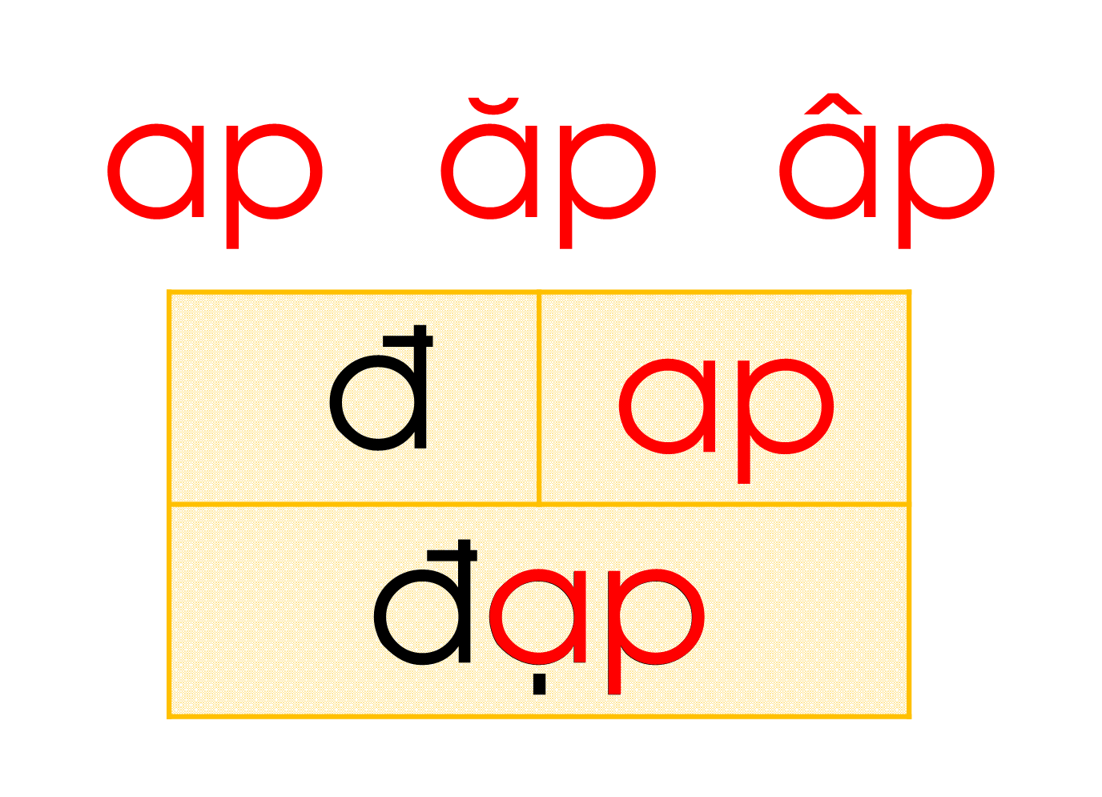



Slide 10
03
VIẾT

Slide 11



Slide 12


Slide 13


Slide 14
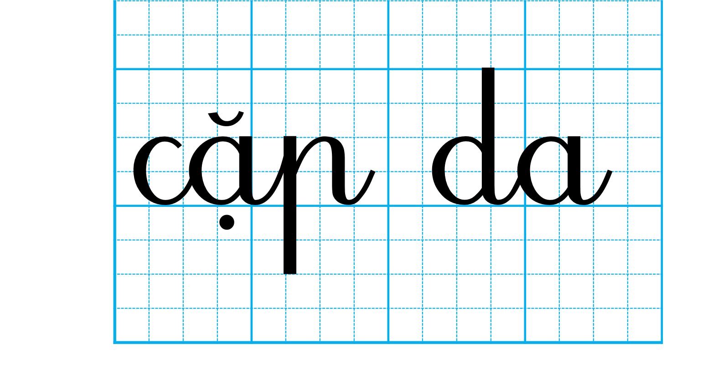

Slide 15


Slide 16
04
ĐỌC

Slide 17

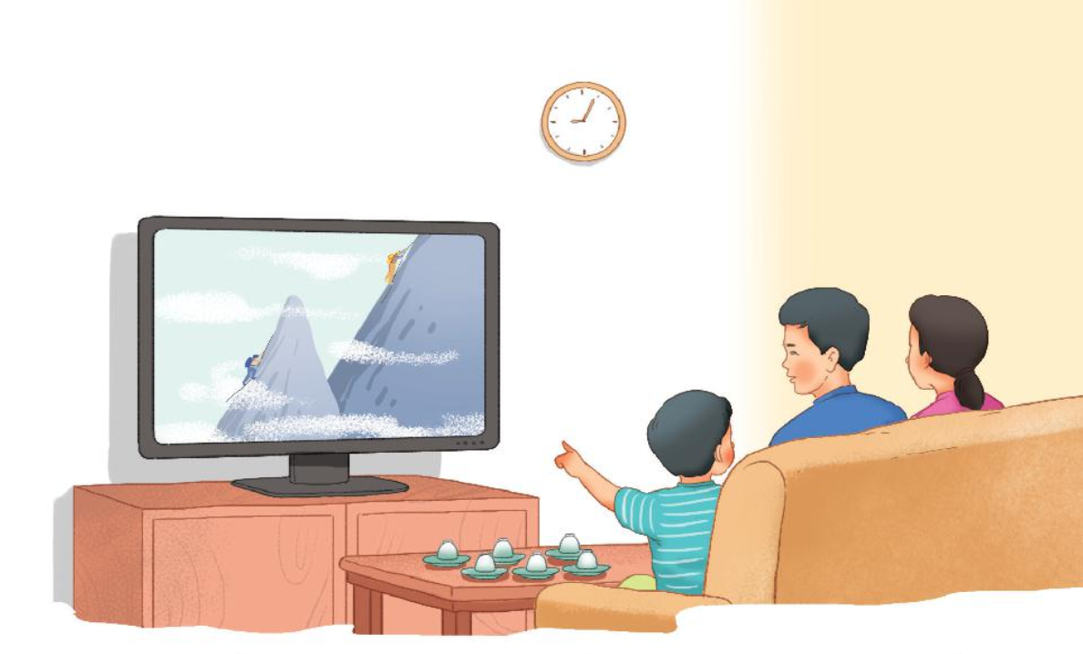

Slide 18
Khi ngủ, tôi nằm im lìm, mặt đen sẫm. Thức dậy, tôi có thể đưa bạn chu du khắp nơi, khám phá thế giới hấp dẫn, đầy ắp sắc màu. Bạn có thể xem phim, nghe nhạc để có phút giây thư giãn, ấm áp. Tôi là ai?
ăp
âp
ăp
ap

Slide 19

Luyện đọc tiếng:
lìm
khắp
hấp
áp
Luyện đọc từ:
im lìm
khắp nơi
hấp dẫn

Slide 20
Luyện đọc cụm từ:
khám phá thế giới
phút giây thư giãn

Slide 21
1
Khi ngủ, tôi nằm im lìm, mặt đen sẫm. Thức dậy, tôi có thể đưa bạn chu du khắp nơi, khám phá thế giới hấp dẫn, đầy ắp sắc màu. Bạn có thể xem phim, nghe nhạc để có phút giây thư giãn, ấm áp. Tôi là ai?
2
3
4

Slide 22
05
NÓI

Slide 23





Đồ vật quen thuộc

Slide 24

HOẠT ĐỘNG TIẾP NỐI

